Slide 1




CHƯƠNG
TIẾT 4
HÌNH HỘP CHỮ NHẬT. HÌNH LẬP PHƯƠNG

Slide 2

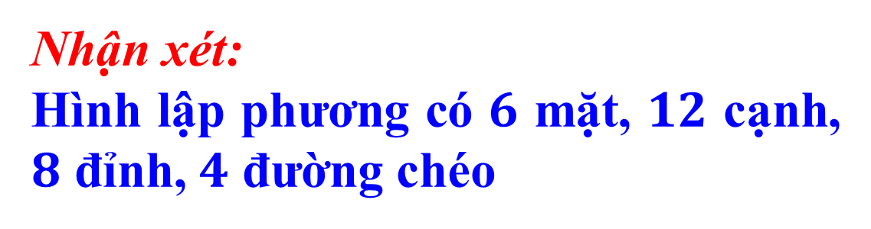
II. Hình lập phương
- Quan sát hình 8, nêu số mặt, số cạnh, số đỉnh, số đường chéo của hình lập phương trên.
Nhận xét:
Hình lập phương có $6$ mặt, $12$ cạnh, $8$ đỉnh, $4$ đường chéo

Slide 3
- Đọc tên các mặt, các cạnh, các đỉnh, các đường chéo của hình lập phương.
Hình lập phương có:
+ Đáy dưới , đáy trên
+ Các mặt bên:
+ Các cạnh đáy:
+ Các cạnh bên:
+ Các đỉnh:
+ Các đường chéo:

Slide 4
+ Quan sát hình lập phương
+ Mặt là hình gì?
+ So sánh độ dài các cạnh của hình lập phương đó?
Nhận xét:
Hình lập phương có:
+ Các mặt đều là hình vuông;
+ Các cạnh đều bằng nhau.

Slide 5
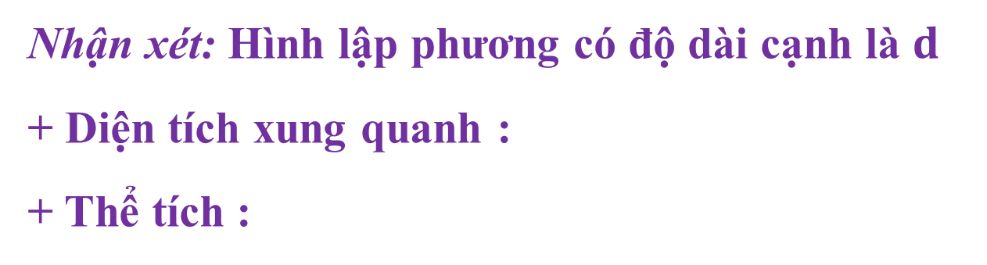
III. Diện tích xung quanh của hình lập phương
- Nhắc lại công thức tính diện tích xung quanh và thể tích hình lập phương (đã học ở lớp 5)
Nhận xét: Hình lập phương có độ dài cạnh là $d$
+ Diện tích xung quanh :
+ Thể tích :

Slide 6
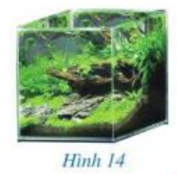
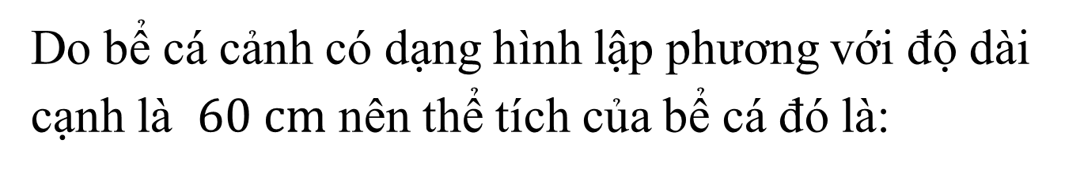
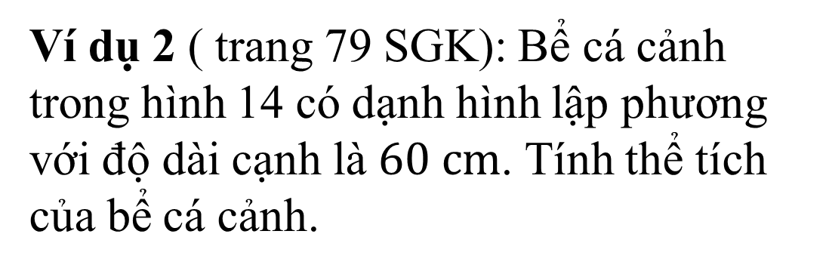
LUYỆN TẬP
Ví dụ 2 ( trang 79 SGK): Bể cá cảnh trong hình 14 có dạnh hình lập phương với độ dài cạnh là $60 cm$. Tính thể tích của bể cá cảnh.
Giải
Do bể cá cảnh có dạng hình lập phương với độ dài cạnh là $60 cm$ nên thể tích của bể cá đó là:

Slide 7
Bài tập 1 ( trang 80 SGK): Điền vào ô trống
 | Hình lập phương
Số mặt
Số đỉnh
Số cạnh
Số mặt đáy
Số mặt bên
Số đường chéo

Slide 8


- Xem lại các bài tập đã làm trong tiết học.
- Làm bài tập 3 SGK trang 80.

